Slide 1
Wsparcie projektowania i implementacji aplikacji opartych o architekturę CQRS
Michał Aniserowicz
Warszawa, 29.03.2015

Slide 2
Agenda
Architektura CQRS
Problem
Rozwiązanie
Implementacja generatora
Działanie generatora
Podsumowanie

Slide 3
Odczytywanie pozycji telefonu
API systemu Android umożliwia odczytywanie pozycji telefonu z trzech źródeł:
GPS,
wspomagany GPS,
odczyt pasywny.
Wyboru zródła odczytu (LocationProvider) dokonuje programista.
Wyboru - na podstawie kryteriów zdefiniowanych przez programistę - może również dokonać system. Kryteria:
wymagana dokładność odczytu,
zezwolenie na uzycie metody, która wiąże się z naliczeniem opłat przez operatora sieci.

Slide 4
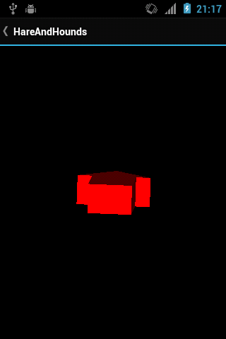
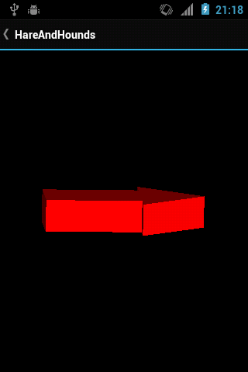
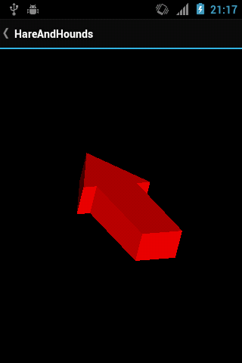
Przykłady obrotów
Przykładowy model poddany obrotom
Telefon trzymany pionowo, skierowany na północ.
Telefon trzymany pionowo, skierowany na zachód.
Telefon skierowany lekko w dół i na prawo od północy.

Slide 5
Podsumowanie
Realizacja koncepcji rzeczywistości rozszerzonej wymaga wykorzystania wielu sensorów zamontowanych w telefonie (GPS, żyroskop, akcelerometr, magnetometr, kamera).
Główne problemy tego typu aplikacji to niedokładność odczytów sensorów i ich zapotrzebowanie na energię.
Klasa SensorManager ma ewidentnie zbyt wiele odpowiedzialności.

Slide 6
Dziękuję za uwagę

